Slide 1
Đọc mở rộng theo thể loại: Những điều bí ẩn trong tập tính di cư của các loài chim ( Đỗ Hợp tổng hợp)

Slide 2

YÊU CẦU CẦN ĐẠT:
– Đặc điểm văn bản thông tin giải thích một hiện tượng tự nhiên
– Chủ đề: Những bí ẩn của thế giới tự nhiên
– Nhận biết và phân tích được cách trình bày thông tin của văn bản thông tin theo trật tự thời gian, quan hệ nhân quả, mức độ quan trọng của đối tượng hoặc cách so sánh đối chiếu
– Nhận biết được chủ đề, thông điệp mà văn bản muốn gửi đến người đọc, tình cảm, cảm xúc của người viết thể hiện qua ngôn ngữ văn bản. – Tóm tắt ý chính do người khác trình bày. – Biết yêu quý và bảo vệ thiên nhiên.

Slide 3

NHỮNG LƯU Ý KHI TÌM HIỂU VĂN BẢN THÔNG TIN
GIẢI THÍCH MỘT HIỆN TƯỢNG TỰ NHIÊN
Đọc kĩ văn bản
Biết cách đọc văn bản
Nhận bíêt được đặc điểm nổi bật của kiểu văn bản thông tin, nhận biết được các ý kiến, lí lẽ trong văn bản và chỉ ra được mối liên hệ giữa các yếu tố này
- Đánh giá khái quát hình thức và nội dung , thông điệp rút ra từ văn bản

Slide 4
Hãy quan sát bức ảnh trong SGK và đoạn video sau, em hãy chia sẻ cho các bạn ấn tượng về hiện tượng này
https://www.youtube.com/watch?v=sXMzjsgMzbc

Slide 5
I. TRẢI NGHIỆM CÙNG VĂN BẢN
1. Đọc văn bản
Có sapo
- Có mở đầu: Giới thiệu khái quát về hiện tượng tự nhiên lí giải
- Có nội dung: Giải thích cụ thể
Một số dấu hiệu nhận biết đây là văn bản thông tin
Có kết thúc
Cách sử dụng từ ngữ
Cách trình bày thông tin

Slide 6

PHIẾU HỌC TẬP SỐ 1
+ Nêu xuất xứ văn bản, xác định thể loại, phương thức biểu đạt, nội dung khái quát của văn bản, bố cục
+ Đọc văn bản , em hãy chỉ ra những thông tin quan trọng của bài đọc hiểu về văn bản thông tin mà em đã học ở các văn bản trước?

Slide 7
I. TRẢI NGHIỆM CÙNG VĂN BẢN
1. Đọc văn bản
2. Tác phẩm
- Xuất xứ: : In trong 1001 sự thắc mắc : Sự thực có phải chim di cư là do chúng sợ lạnh trên báo điện tử tiền phong ngày 17/03/2022
- Thể loại:
văn bản thông tin
- Phương thức biểu đạt:
Nghị luận
- Bố cục: theo ý lớn SGK

Slide 8

HOẠT ĐỘNG NHÓM – 7 PHÚT - PHIẾU HỌC TẬP SỐ 2

Slide 9
PHIẾU HỌC TẬP SỐ 2
1. Chỉ rõ đặc điểm của văn bản thông tin giải thích một hiện tượng tự nhiên được thể hiện trong văn bản
2. Tìm thông tin cơ bản và thông tin chi tiết của đoạn văn “ Én-sân mơ- rơ- ít là một loài chim vô cùng kì lạ... trên khắp Thái Bình Dương .”Vai trò của những thông tin chi tiết trong đoạn văn trên là gì?
3. Xác định thông tin trình bày theo trình tự nào và nêu tác dụng
Tìm và phân tích các thông tin cơ bản và ý nghĩa của chúng
Làm rõ vai trò của các phương tiện phi ngôn ngữ trong văn bản

Slide 10

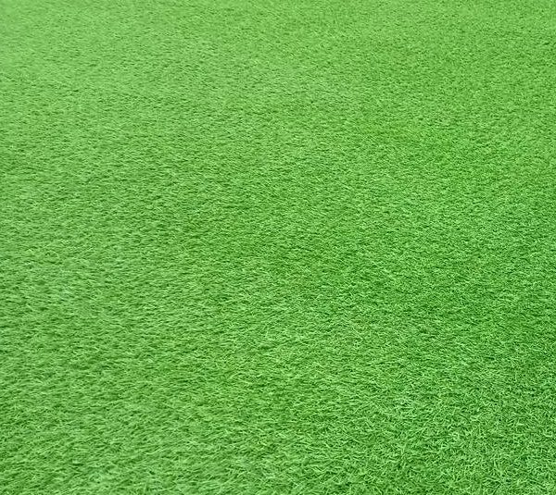
II/ SUY NGẪM VÀ PHẢN HỒI
1. Đặc điểm yếu tố thể hiện trong văn bản
- Sapo: Không có
- Mở đầu: Hàng trăm tỉ con chim di cư mỗi năm... phép lạ của cuộc sống: Giới thiệu khái quát về hiện tượng tự nhiên được lí giải
- Nội dung: Vì sao... nhiên liệu: Giải thích điều bí ẩn trong tập tính di cư của các loài chim
- Phần kết thúc: Không có
* Cách sử dụng từ ngữ : 1 số từ ngữ thuộc chuyên ngành sinh học: di cư, sinh sản, ...
1 số ĐT, CĐT miêu tả hoạt động, trạng thái : bay, di cư...

Slide 11

2. Đoạn văn: Én-sân-mơ-ri là loài chim vô cùng kì lạ
- Chi tiết : Mỏ của chúng giống loài chim sẻ... trên khắp TBD
Vai trò: Cung cấp minh chứng cụ thể, làm rõ thông tin cơ bản

Slide 12

2. Cách trình bày thông tin: Quan hệ nhân quả:
Hàng năm ... lượng nhiên liệu
Hàng năm... Vậy nguyên nhân nào khiến...
=> Đoạn văn diễn dịch, quy nạp, song song, phối hợp chú ý câu chủ đề nằm ở đầu đoạn hoặc cuối đoạn
Đặc điểm hình thức: Phi ngôn ngữ ( hình ảnh) có tác dụng minh họa trực quan cho nội dung trình bày của văn bản, hỗ trợ người đọc tiếp nhận văn bản tốt hơn

Slide 13
HƯỚNG DẪN VỀ NHÀ
1. Em hãy tìm hiểu những thông tin ngoài văn bản về hiện tượng loài chim di cư ở nước ta.
2. Em hãy thực hiện một kế hoạch/ dự án phù hợp với khả năng của bản thân nhằm bảo vệ tự nhiên. Cuối chủ đề sẽ báo cáo sản phẩm.
3. Thông qua văn bản tác giả muốn gửi gắm thông điệp gì?.

Slide 14

HƯỚNG DẪN VỀ NHÀ
HS đọc lại văn bản, xem lại nội dung bài học
Xem trước phần viết (SGK Ngữ văn 8, tập 1, Tr.46)
Chuẩn bị bài dựa vào câu hỏi trong Phiếu học tập và SGK.

